Slide 1

Korelacije ispada visokonaponskih dalekovoda i atmosferskih pražnjenja
Prof. dr. sc. Ivo Uglešić
Dr. sc. Božidar Filipović-Grčić
Dr. sc. Bojan Franc
Nina Stipetić, mag. ing.
Pavao Križić, mag. ing.

Slide 2

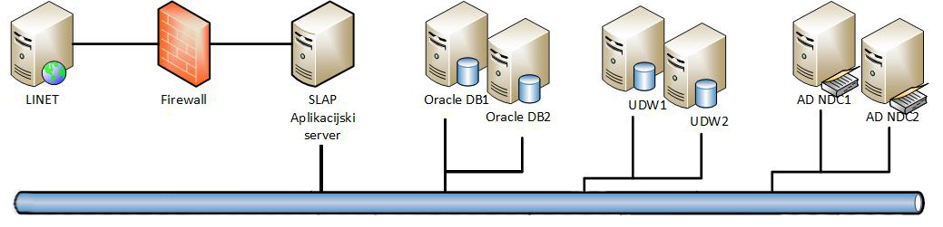
SLAP kao funkcija vođenja sustava u NDC-u
Shema povezivanja s drugim poslužiteljima HOPS-a
* Pristup sustavu moguć iz cijelog Intraneta HOPS-a
Notes:
Konačni raspored senzora, trenutno stanje
6 senzora u Hr
Zbog smetnji koje su zabilježene u radu sustava su 3 senzora relocirana
Zagreb FER –> TS Žerjavinec
Split zgrada HEPa, uprava –> TS Sinj
TS Zadar-Centar u Zadru -> TS Nin
Zbog poboljšanja performansi rada sustava, instaliran je dodatni senzor od prvobitnog plana u TS Blato na otoku Korčula.
Uslijed specifične konfiguracije terena u priobalnom području Hrvatske te nakon analize podataka krajem 2010. godine

Slide 3
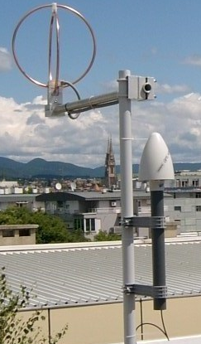
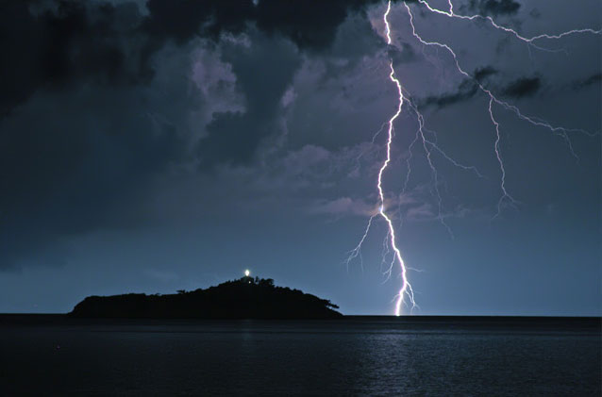
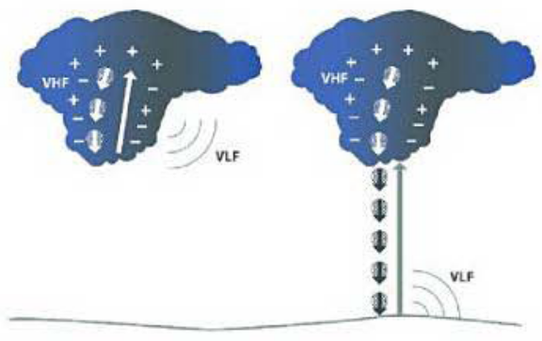
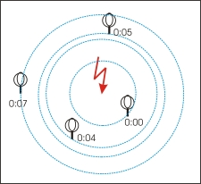
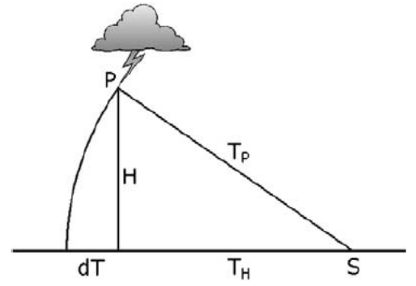
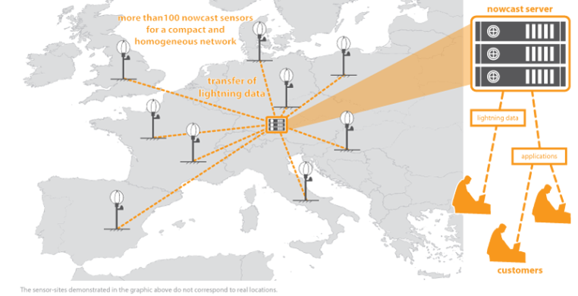
Rad sustava za lociranje atmosferskih pražnjenja
Atmosfersko pražnjenje ili udar munje
VNF/NF frekvencijski opseg za
detekciju atmosferskih pražnjenja
Dva ortogonalna senzorska kruga mjere magnetsku indukciju kao vremensku funkciju u frekvencijskom rasponu (1 kHz – 200 kHz)
TOA (Time-Of-Arrival) metoda
za određivanje lokacije
atmosferskih pražnjenja
3D algoritam za određivanje lokacija atmosferskih pražnjenja
Tok podataka:
senzori -> centar -> korisnici

Slide 4
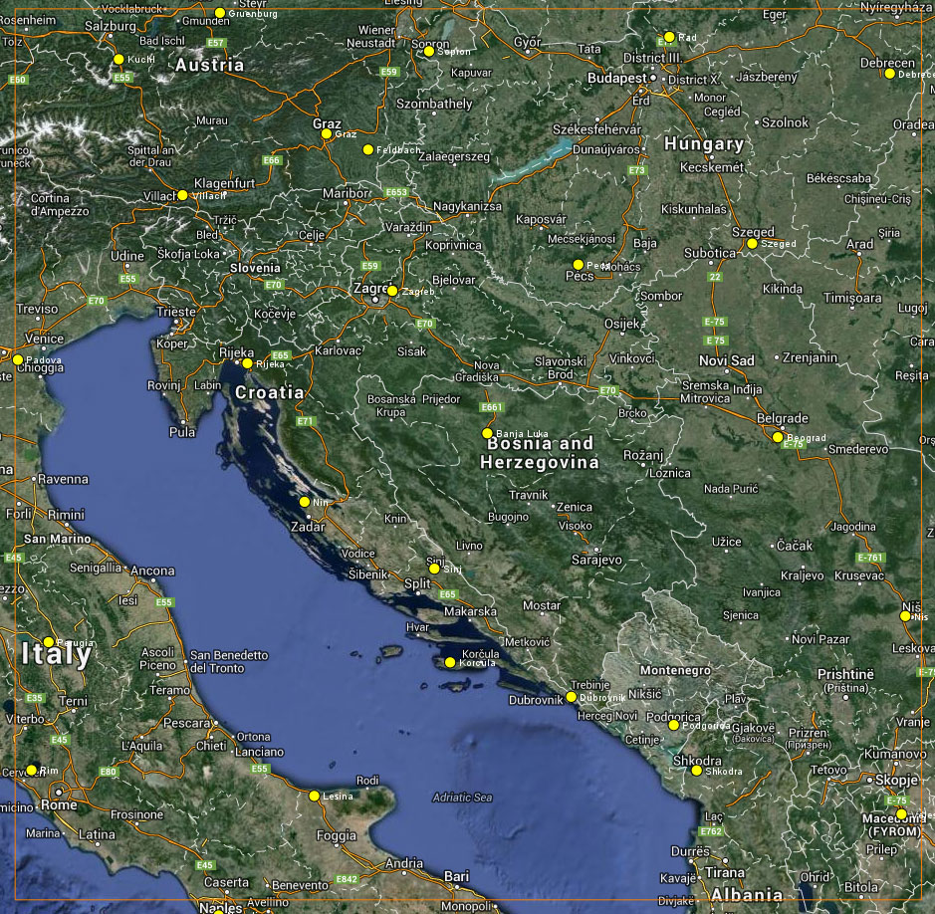
Mreža senzora 2018
Raspored senzora
  TS Melina
    studeni 2008
  TS Komolac
    studeni 2008
  TS Žerjavinec
    travanj 2010
  TS Blato
    travanj 2011
  TS Sinj
    svibanj 2013
  TS Nin
    srpanj 2013
Notes:
Konačni raspored senzora, trenutno stanje
6 senzora u Hr
Zbog smetnji koje su zabilježene u radu sustava su 3 senzora relocirana
Zagreb FER –> TS Žerjavinec
Split zgrada HEPa, uprava –> TS Sinj
TS Zadar-Centar u Zadru -> TS Nin
Zbog poboljšanja performansi rada sustava, instaliran je dodatni senzor od prvobitnog plana u TS Blato na otoku Korčula.
Uslijed specifične konfiguracije terena u priobalnom području Hrvatske te nakon analize podataka krajem 2010. godine

Slide 5
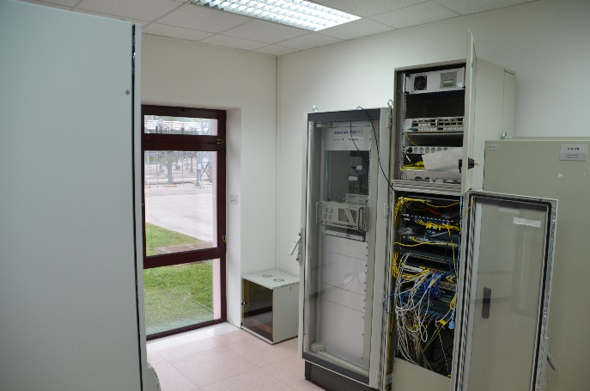
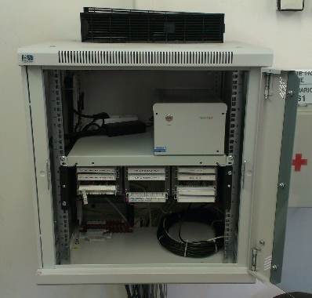
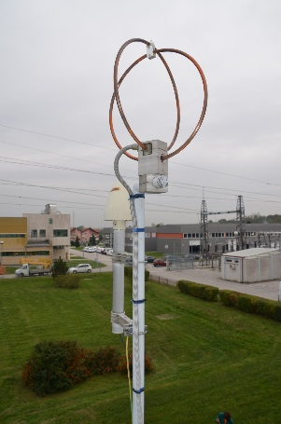
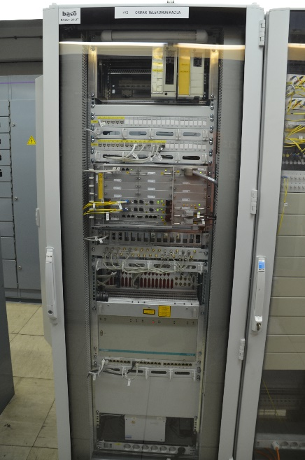
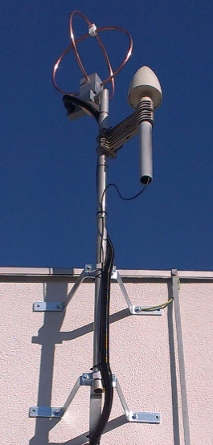
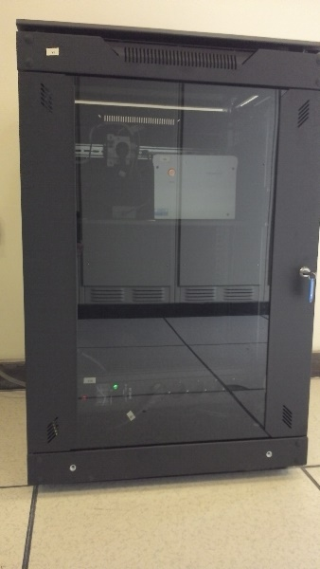
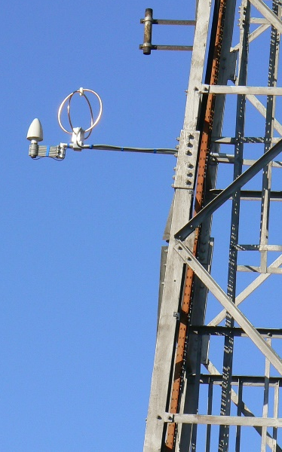
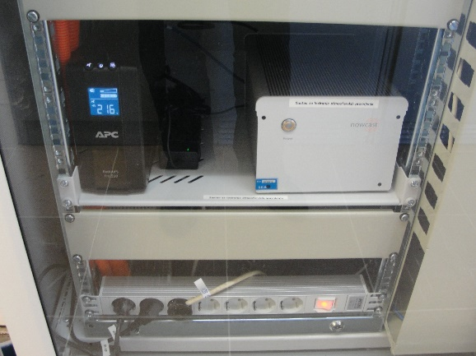
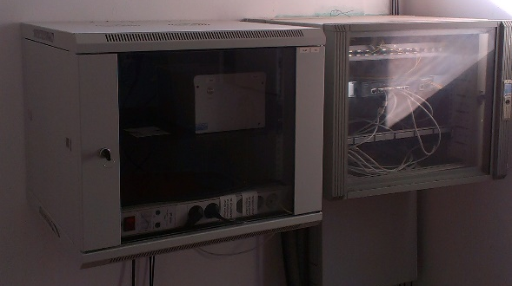
Mreža senzora 2018
TS Žerjavinec
TS Blato
TS Nin
TS Komolac
TS Melina
TS Sinj
Notes:
Konačni raspored senzora, trenutno stanje
6 senzora u Hr
Zbog smetnji koje su zabilježene u radu sustava su 3 senzora relocirana
Zagreb FER –> TS Žerjavinec
Split zgrada HEPa, uprava –> TS Sinj
TS Zadar-Centar u Zadru -> TS Nin
Zbog poboljšanja performansi rada sustava, instaliran je dodatni senzor od prvobitnog plana u TS Blato na otoku Korčula.
Uslijed specifične konfiguracije terena u priobalnom području Hrvatske te nakon analize podataka krajem 2010. godine

Slide 6
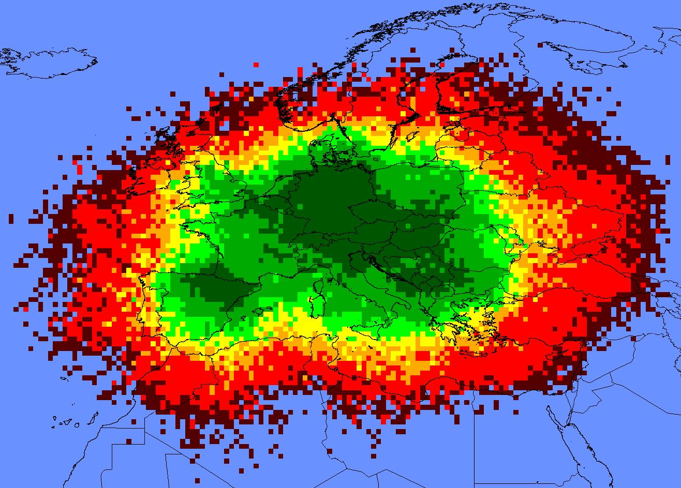
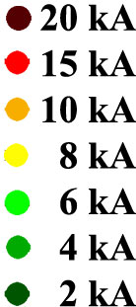
Učinkovitost detekcije SLAP-a
Sustav korišten u istraživanju
DE = 99% za amplitudu atm. pražnjenja I_{p} ≥ x kA

Slide 7
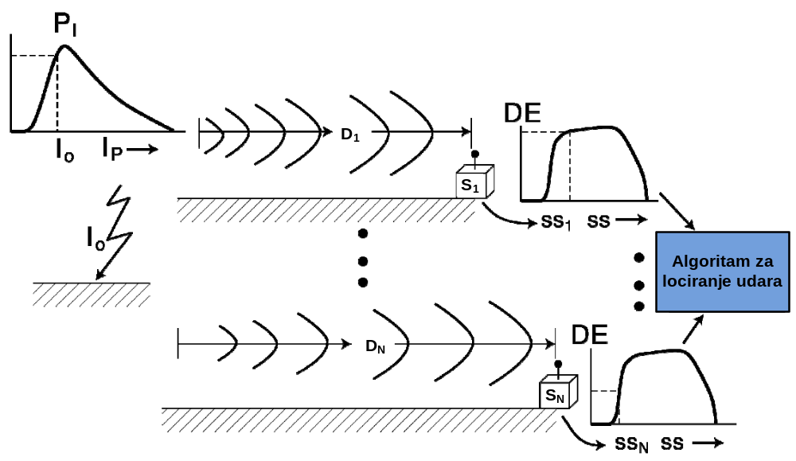
Učinkovitost detekcije SLAP-a
Engl. Detection Efficiency (DE)
Opća relacija za određivanje vjerojatnosti detekcije za bilo koji broj senzora u mreži:
  pri čemu je Q_{i}=1-DE_{i} vjerojatnost da senzor S_{i} nije zabilježio udar.

Slide 8
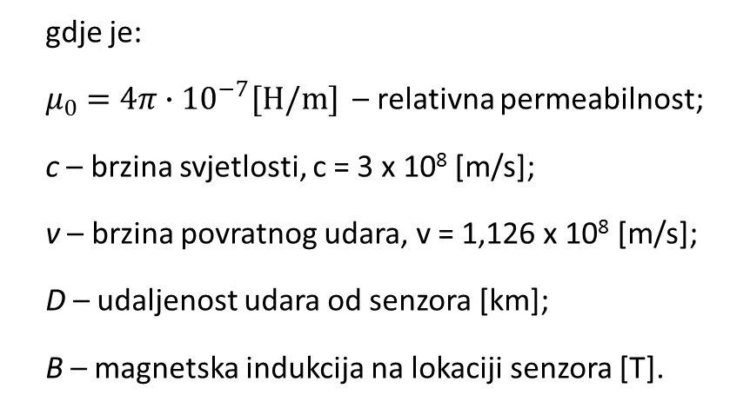
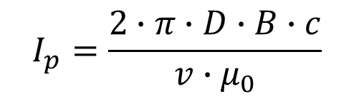
Određivanje amplitude struje atm. pražnjenja
Sustav mjeri magnetsku indukciju B na lokaciji senzora
$$I_{p}=\frac{2∙π∙D∙B∙c}{v{∙μ}_{0}}$$
gdje je:
$μ_{0}$ $=4π∙{10}^{−7}[H/m]$ – relativna permeabilnost;
c – brzina svjetlosti, c = 3 x 10⁸ [m/s];
v – brzina povratnog udara, v = 1,126 x 10⁸ [m/s];
D – udaljenost udara od senzora [km];
B – magnetska indukcija na lokaciji senzora [T].

Slide 9
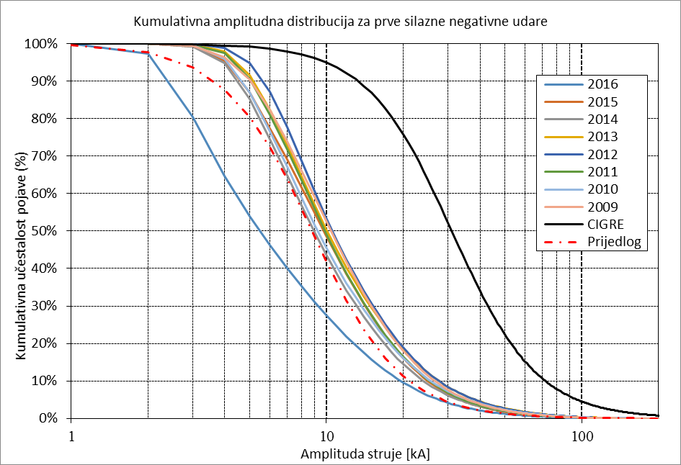
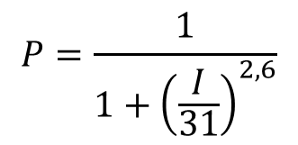
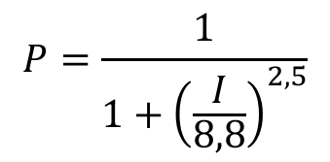
Amplitudna distribucija struja munja
Kumul. amp dist.
prema CIGRE:
$$P=\frac{1}{1+{\left(\frac{I}{31}\right)}^{2,6}}$$
Kumul. amp dist.
prema SLAP-u:
$$P=\frac{1}{1+{\left(\frac{I}{8,8}\right)}^{2,5}}$$

Slide 10
Broj atmosferskih pražnjenja
Notes:
Konačni raspored senzora, trenutno stanje
6 senzora u Hr
Zbog smetnji koje su zabilježene u radu sustava su 3 senzora relocirana
Zagreb FER –> TS Žerjavinec
Split zgrada HEPa, uprava –> TS Sinj
TS Zadar-Centar u Zadru -> TS Nin
Zbog poboljšanja performansi rada sustava, instaliran je dodatni senzor od prvobitnog plana u TS Blato na otoku Korčula.
Uslijed specifične konfiguracije terena u priobalnom području Hrvatske te nakon analize podataka krajem 2010. godine

Slide 11
Broj atmosferskih pražnjenja
Notes:
Konačni raspored senzora, trenutno stanje
6 senzora u Hr
Zbog smetnji koje su zabilježene u radu sustava su 3 senzora relocirana
Zagreb FER –> TS Žerjavinec
Split zgrada HEPa, uprava –> TS Sinj
TS Zadar-Centar u Zadru -> TS Nin
Zbog poboljšanja performansi rada sustava, instaliran je dodatni senzor od prvobitnog plana u TS Blato na otoku Korčula.
Uslijed specifične konfiguracije terena u priobalnom području Hrvatske te nakon analize podataka krajem 2010. godine

Slide 12
Detekcija atm. pražnjenja u zemlju po amplitudi
Notes:
Konačni raspored senzora, trenutno stanje
6 senzora u Hr
Zbog smetnji koje su zabilježene u radu sustava su 3 senzora relocirana
Zagreb FER –> TS Žerjavinec
Split zgrada HEPa, uprava –> TS Sinj
TS Zadar-Centar u Zadru -> TS Nin
Zbog poboljšanja performansi rada sustava, instaliran je dodatni senzor od prvobitnog plana u TS Blato na otoku Korčula.
Uslijed specifične konfiguracije terena u priobalnom području Hrvatske te nakon analize podataka krajem 2010. godine

Slide 13
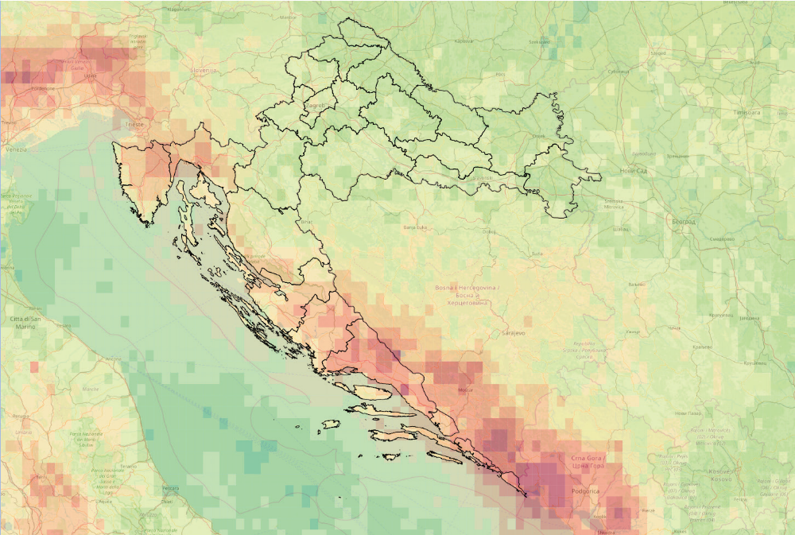
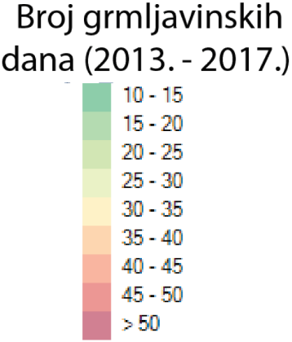
Izokeraunička razina u RH 2013.-2017.

Slide 14
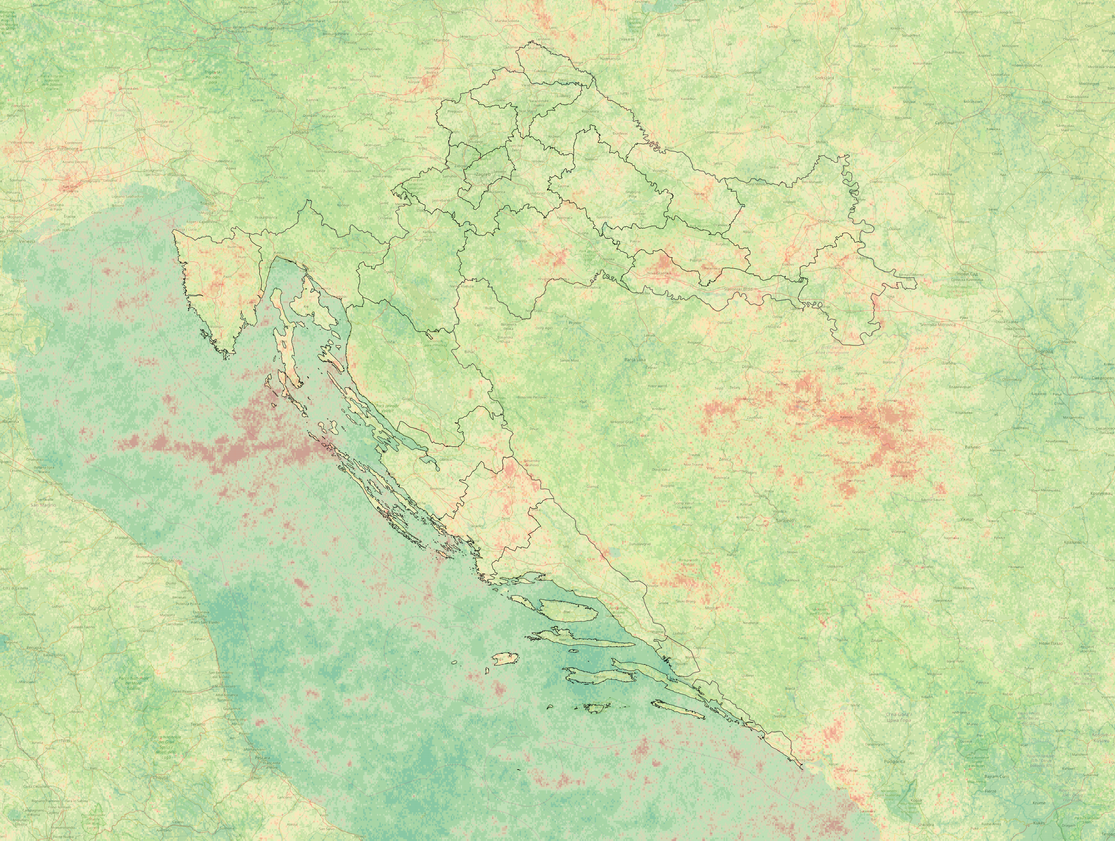
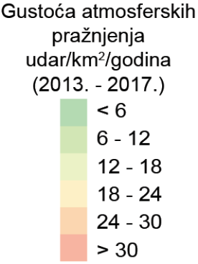
Gustoća udara munja u RH 2013.-2017.

Slide 15
Točnost lociranja
Engl. location accuracy, LA
Kalibracija za udare u zemlju (95% uzoraka)

Slide 16
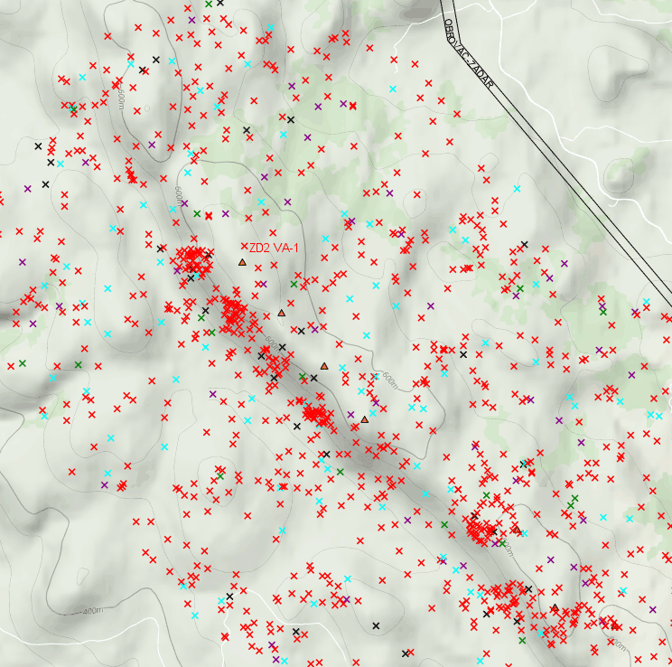
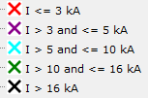
Točnost lociranja sustava
Vjetroagregat
Vjetroagregat
Vjetroagregat
Vjetroagregat
Statistička greška
Sustavna greška
Notes:
Konačni raspored senzora, trenutno stanje
6 senzora u Hr
Zbog smetnji koje su zabilježene u radu sustava su 3 senzora relocirana
Zagreb FER –> TS Žerjavinec
Split zgrada HEPa, uprava –> TS Sinj
TS Zadar-Centar u Zadru -> TS Nin
Zbog poboljšanja performansi rada sustava, instaliran je dodatni senzor od prvobitnog plana u TS Blato na otoku Korčula.
Uslijed specifične konfiguracije terena u priobalnom području Hrvatske te nakon analize podataka krajem 2010. godine

Slide 17
Srednja greška lociranja 2009. – 2017.
Parametar greške lociranja se mijenja tokom rada sustava
1
2
3

Slide 18
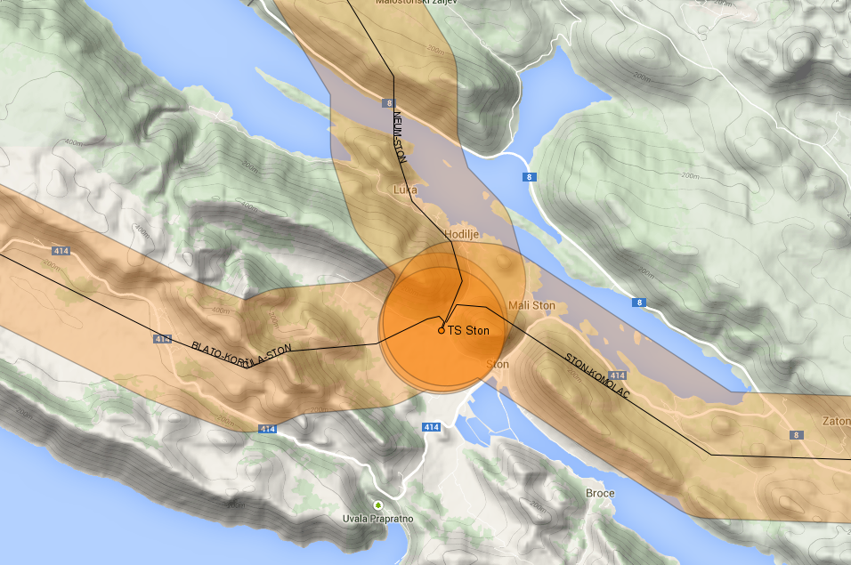
Točnost lociranja sustava
1000 m
Notes:
Konačni raspored senzora, trenutno stanje
6 senzora u Hr
Zbog smetnji koje su zabilježene u radu sustava su 3 senzora relocirana
Zagreb FER –> TS Žerjavinec
Split zgrada HEPa, uprava –> TS Sinj
TS Zadar-Centar u Zadru -> TS Nin
Zbog poboljšanja performansi rada sustava, instaliran je dodatni senzor od prvobitnog plana u TS Blato na otoku Korčula.
Uslijed specifične konfiguracije terena u priobalnom području Hrvatske te nakon analize podataka krajem 2010. godine

Slide 19
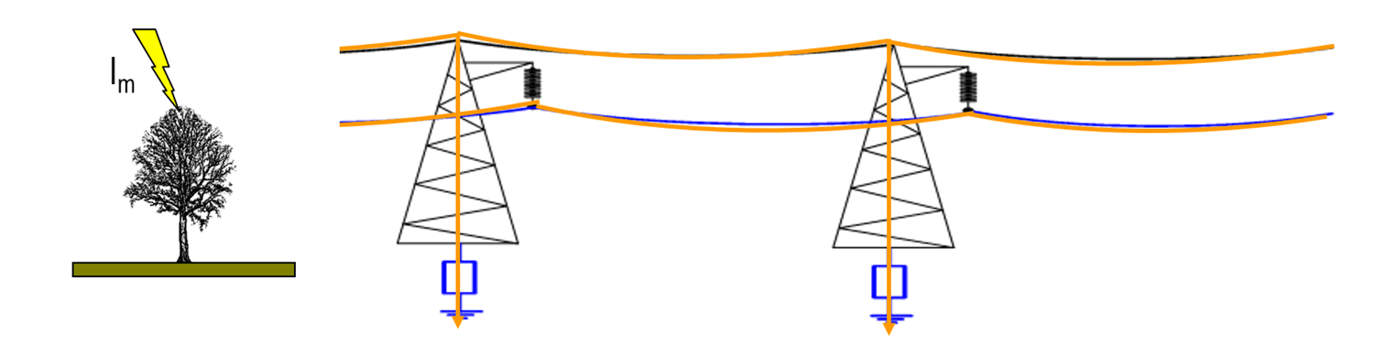
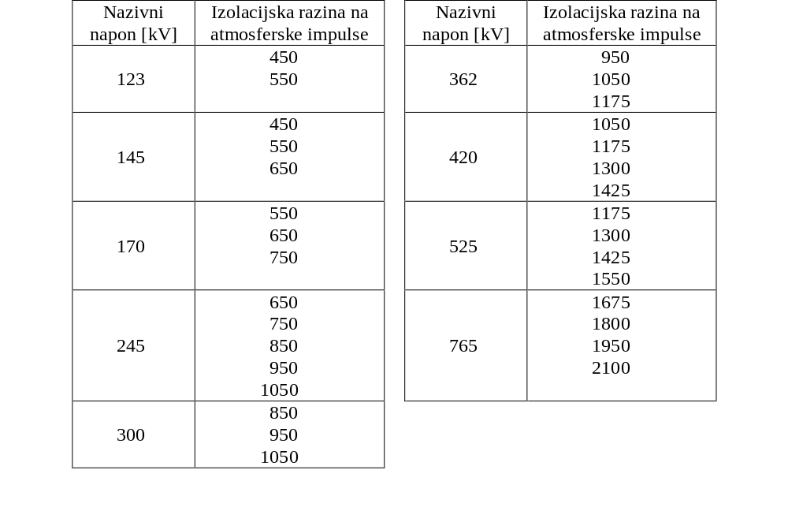
Bliski udar uz pojavu induciranog prenapona

Slide 20
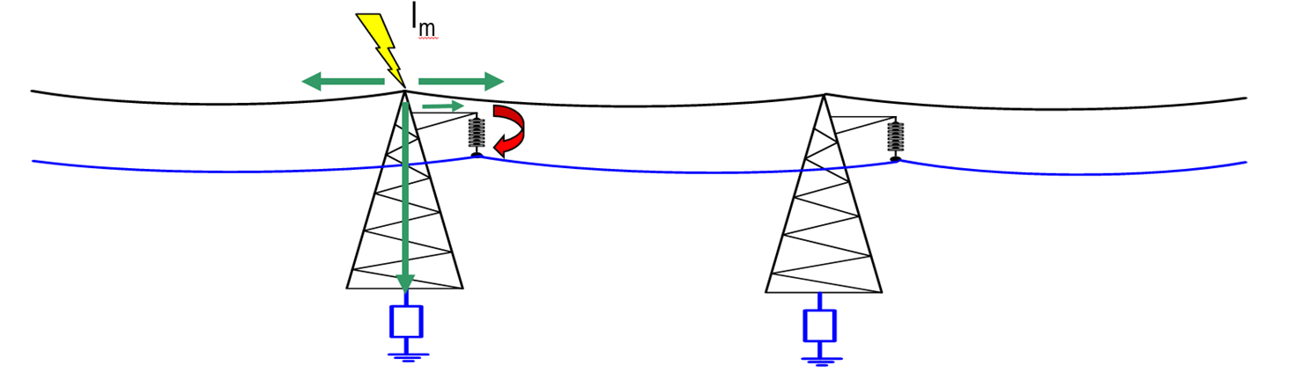
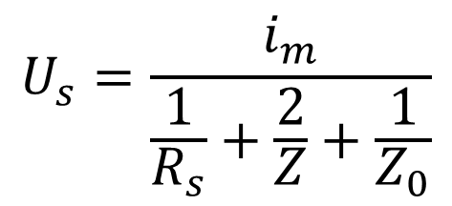
    Udar u dalekovodni stup ili zaštitno uže
$$U_{s}=\frac{i_{m}}{\frac{1}{R_{s}}+\frac{2}{Z}+\frac{1}{Z_{0}}}$$
i_{m} – struja munje u kA
R_{s} – otpor uzemljenja stupa u Ω
Z – valni otpor zaštitnog užeta
Z₀ – valni otpor kanala munje

Slide 21
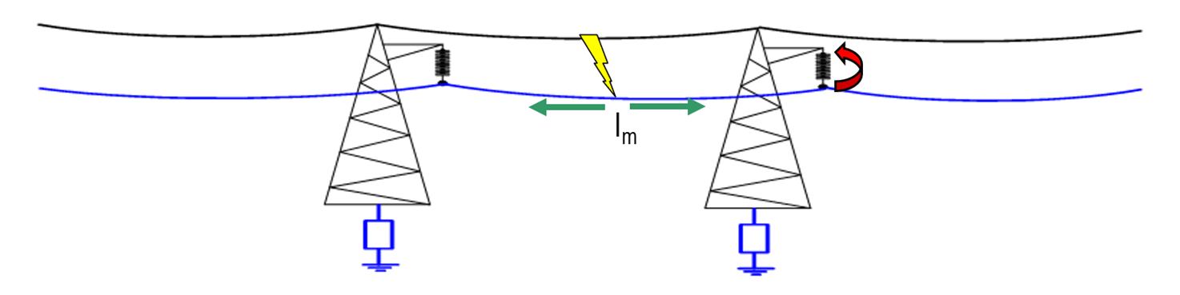
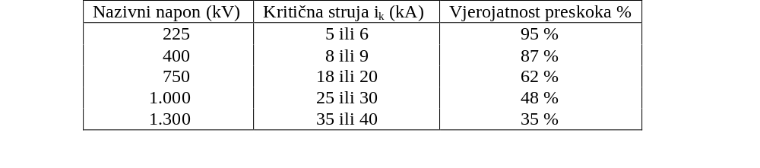
Direktni udar u fazni vodič

Slide 22
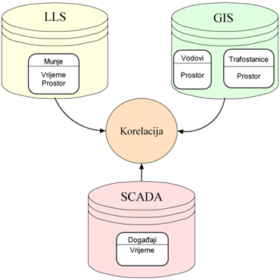
Korelacija isklopa prekidača i munja
Prijenosni vodovi 110 kV, 220 kV, 400 kV
Tri glavna izvora podataka za korelaciju:
  Sustav za lociranje atmosferskih pražnjenja (SLAP)
  Sustav za nadziranje upravljanja i prikupljanje podataka (eng. Supervisory Control and Data Acquisition – SCADA)
  Geografski informacijski sustav (GIS)

Slide 23
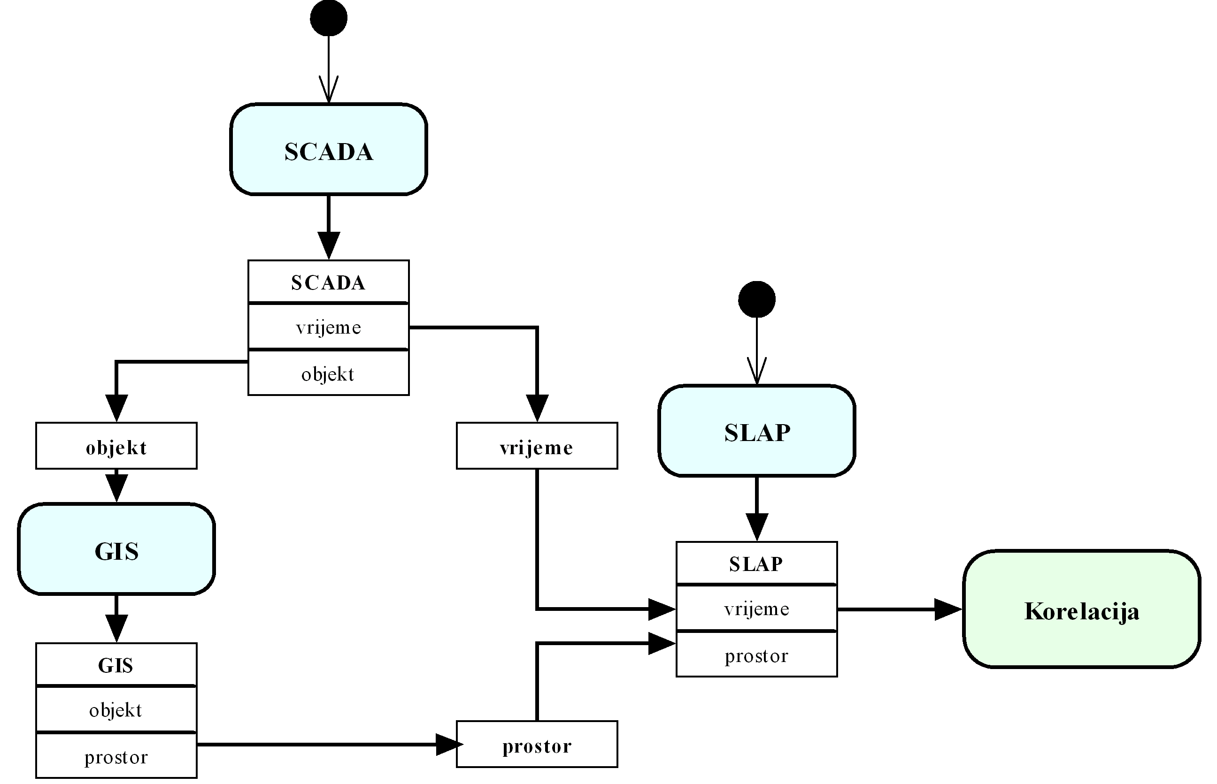
Korelacija kvara s udarom munje
SCADA signali koji se koriste za koreliranje s udarima munja
PREKIDAC | ISKLJUČEN MEĐUPOLOŽAJ
ZASTITAPOTICAJ | +
Notes:
Konačni raspored senzora, trenutno stanje
6 senzora u Hr
Zbog smetnji koje su zabilježene u radu sustava su 3 senzora relocirana
Zagreb FER –> TS Žerjavinec
Split zgrada HEPa, uprava –> TS Sinj
TS Zadar-Centar u Zadru -> TS Nin
Zbog poboljšanja performansi rada sustava, instaliran je dodatni senzor od prvobitnog plana u TS Blato na otoku Korčula.
Uslijed specifične konfiguracije terena u priobalnom području Hrvatske te nakon analize podataka krajem 2010. godine

Slide 24
Komponente korelacijske metode
Algoritam za određivanje višestrukosti atm. pražnjenja
  Grupiranje atm. pražnjenja u višestruke udare munja
GIS alati i metode u procesu prostorne korelacije
  Indeksiranje prostornih objekata
  Kompenzacija greške lociranja SLAP-a
Praćenje događaja u elektroenergetskom sustavu
  Smetnje, kvarovi, rad sklopne opreme, prorada zaštite, itd.
Praćenje promjena u topologiji mreže
Vremenska korelacija događaja u mreži s atm. pražnjenjima

Slide 25
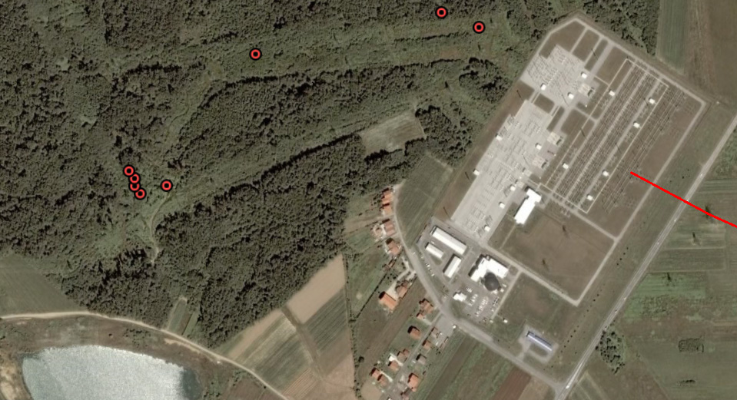
Višestruki udari u blizini TS Žerjavinec
50m
Tip | GPS lokacija udara |  | Vrijeme | Struja (kA) | Greška (m)
OZ | 16.1549 | 45.8761 | 30.6.2009 20:59:39.7304224 | -6.1 | 90
OZ | 16.1547 | 45.8764 | 30.6.2009 20:59:39.9191069 | -9.4 | 60
OZ | 16.1554 | 45.8762 | 30.6.2009 20:59:40.0120872 | -5.2 | 50
OZ | 16.1548 | 45.8762 | 30.6.2009 20:59:40.0454438 | -8.5 | 50
OZ | 16.1548 | 45.8763 | 30.6.2009 20:59:40.0769892 | -14.9 | 30
Δt ≈ 35ms

Slide 26
Algoritam za grupiranje atm. pražnjenja
Odabrani kriteriji za grupiranje:
∆t = 200 ms,
∆l = 2000 m,
t_{flashmax} = 2000 ms,
la = 200 m,
lp = oba polariteta,
lt = oba tipa.
Faktor višestrukosti za Hrvatsku:
FMF = 1,61

Slide 27
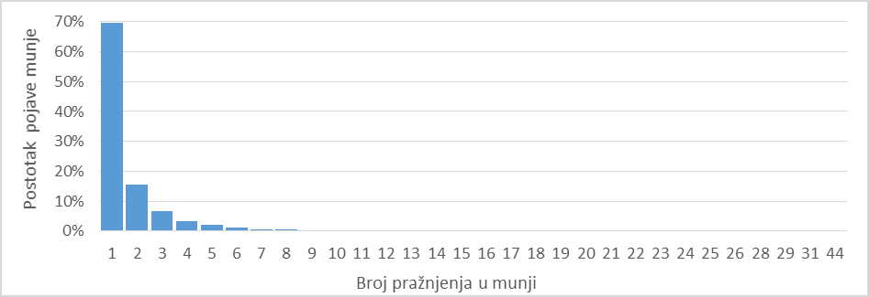
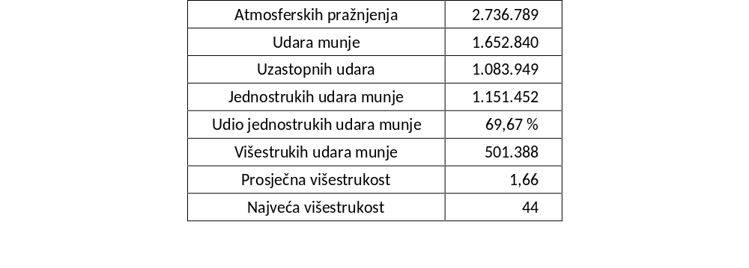
Višestrukost atm. pražnjenja za Hrv.

Slide 28
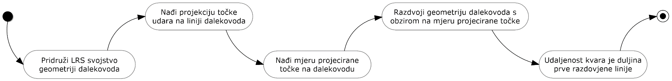
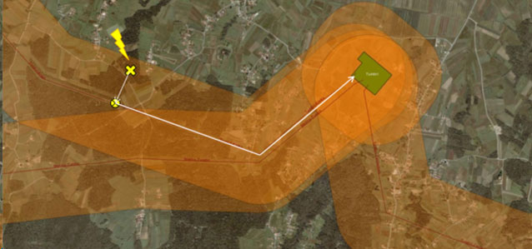
Prostorna korelacija
Za svako atm. pražnjenje u blizini dalekovoda

Slide 29
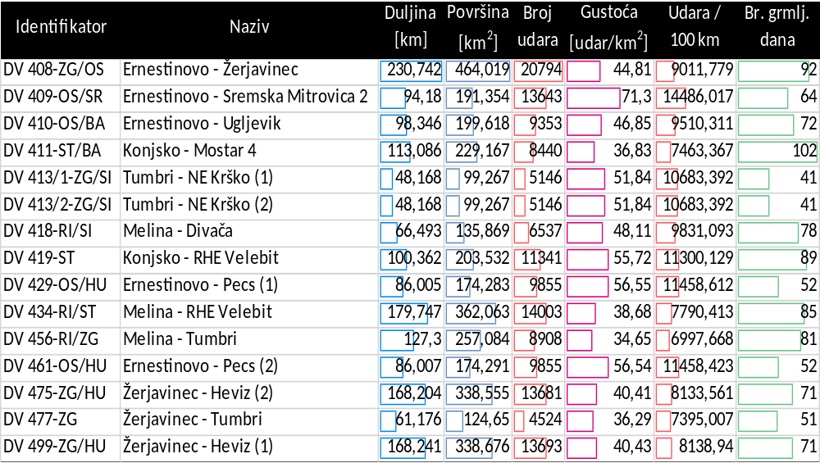
Udari munja u 400 kV vodove u 2018. godini
6 isklopa prekidača u 400 kV mreži usred udara munje
Notes:
Efikasnost detekcije, DE, eng. Detection Efficiency ... Važan parametar svakog SLAP-a ili LLS-a
Računa se matematički, a teško ga je odrediti stvarno. Praktički je nemoguće sa 100% sigurnošću detektirati 100% atmosferskih pražnjenja, odnosno pronaći sustav za koji se može reći da bilježi apsolutna sva pražnjenja.
Matematičkim formulama se može odrediti DE pojedinog senzora i grupe senzora, tako i cijele mreže. Može se odrediti prag detekcije te se promatranjem mjerenja različitih senzora može zaključiti o detekciji jednog senzora, itd.
Ono što je ovdje prikazano je DE preko prikaza praga detekcije.
Tamno zeleno na karti je područje mreže senzora u kojemu je prag detekcije 2 kA, odnosno sustav je u mogućnosti detektirati sva pražnjenja veća od 2 kA.
Kako se ide prema rubu, DE opada te prag detekcije raste... 4 kA, 6 kA, 8 kA, 10 kA, 15 kA te na kraju 20 kA.
Donja slika prikazuje broj detekcija munja pojedine amplitude. Tu je vidljivo da, iako je prag detekcije na većem području RH 2 kA što govori da je sustav u stanju vrlo dobro detektirati tako male amplitude, zapravo vrlo mali dio udara je amplituda 2 ili 3 kA, već je najveći dio munja amplitude 4 kA ili više.

Slide 30
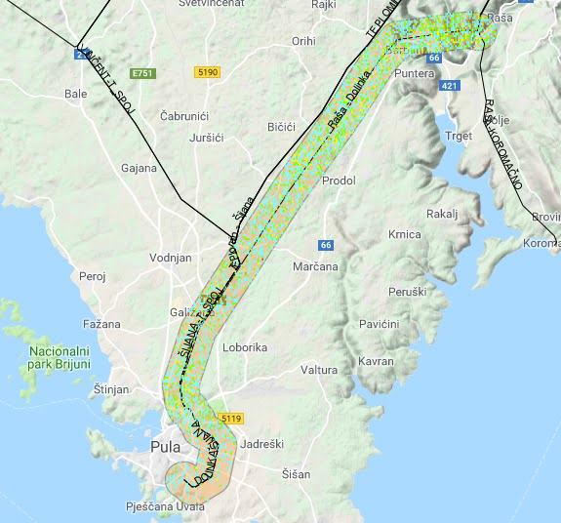
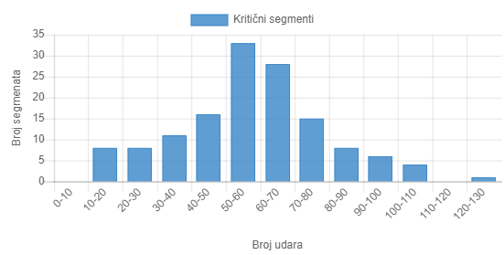

Određivanje kritičnih segmenata vodova po izloženosti udarima munja
DV 102-RI Raša – Dolinka
  velik broj segmenata trase s visokom gustoćom udara
Notes:
Efikasnost detekcije, DE, eng. Detection Efficiency ... Važan parametar svakog SLAP-a ili LLS-a
Računa se matematički, a teško ga je odrediti stvarno. Praktički je nemoguće sa 100% sigurnošću detektirati 100% atmosferskih pražnjenja, odnosno pronaći sustav za koji se može reći da bilježi apsolutna sva pražnjenja.
Matematičkim formulama se može odrediti DE pojedinog senzora i grupe senzora, tako i cijele mreže. Može se odrediti prag detekcije te se promatranjem mjerenja različitih senzora može zaključiti o detekciji jednog senzora, itd.
Ono što je ovdje prikazano je DE preko prikaza praga detekcije.
Tamno zeleno na karti je područje mreže senzora u kojemu je prag detekcije 2 kA, odnosno sustav je u mogućnosti detektirati sva pražnjenja veća od 2 kA.
Kako se ide prema rubu, DE opada te prag detekcije raste... 4 kA, 6 kA, 8 kA, 10 kA, 15 kA te na kraju 20 kA.
Donja slika prikazuje broj detekcija munja pojedine amplitude. Tu je vidljivo da, iako je prag detekcije na većem području RH 2 kA što govori da je sustav u stanju vrlo dobro detektirati tako male amplitude, zapravo vrlo mali dio udara je amplituda 2 ili 3 kA, već je najveći dio munja amplitude 4 kA ili više.

Slide 31
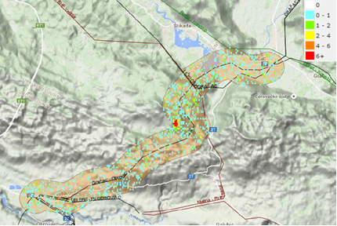

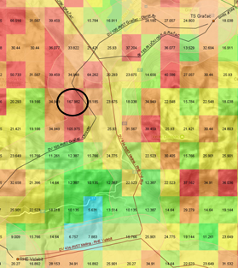
Kritični segmenti trase dalekovoda
Utjecaj drugih objekata na gustoću udara munja
TV odašiljač
TV odašiljač
Gustoća udara područja 10 – 30 (udara * km⁻² * god⁻¹)
Na području odašiljača – 167 (udara * km⁻² * god⁻¹)

Slide 32
Djelovanje zaštite pri isklopu prekidača uslijed udara munje
R.Br. | Događaj | Radnja | Vrijeme
1. | Udar munje |  | T₀
 |  | Širenje smetnje od mjesta udara do sekundarne opreme u vodnom polju | ≈ 100 µs
2. | Poticaj releja |  | T₁ = T₀ + ≈ 100 µs
 |  | Izvođenje funkcija releja (nadstrujna, zemni spoj, i dr.) | ≈ 18 ms
3. | Slanje naloga isklopa |  | T₂ = T₁ + ≈ 18 ms
 |  | Prekidač prima nalog isklopa i vrši isklop | ≈ 100 ms
4. | Prekidač isključen |  | T₃ = T₂ + 100 ms
udar munje
poticaj
releja
nalog isklopa
otvaranje prekidača
≈ 100µs
≈ 18 ms
≈ 100 ms
T₀
T₁
T₂
T₃
vrijeme
Notes:
Konačni raspored senzora, trenutno stanje
6 senzora u Hr
Zbog smetnji koje su zabilježene u radu sustava su 3 senzora relocirana
Zagreb FER –> TS Žerjavinec
Split zgrada HEPa, uprava –> TS Sinj
TS Zadar-Centar u Zadru -> TS Nin
Zbog poboljšanja performansi rada sustava, instaliran je dodatni senzor od prvobitnog plana u TS Blato na otoku Korčula.
Uslijed specifične konfiguracije terena u priobalnom području Hrvatske te nakon analize podataka krajem 2010. godine

Slide 33
Signali isklopa prekidača s obzirom na uzrok
Naredbe isklopa | Broj |  | Isklopi | Broj |  | Međupoložaji | Broj
ISKLJUČEN -Naredba SYNCH | 3401 |  | ISKLJUČEN | 8741 |  | MEĐUPOLOŽAJ | 1113
ISKLJUČEN -Naredba MMT | 12 |  | ISKLJUČEN B | 302 |  | MEĐUPOLOŽAJ B | 42
ISKLJUČEN -Naredba HDU | 9 |  | ISKLJUČEN M SYNCH | 30 |  | MEĐUPOLOŽAJ M SYNCH | 1
ISKLJUČEN -Naredba MPA | 5 |  |  | 9073 |  |  | 1156
ISKLJUČEN -Naredba VCE | 3
ISKLJUČEN -Naredba KZU | 1
 | 3431
Notes:
Efikasnost detekcije, DE, eng. Detection Efficiency ... Važan parametar svakog SLAP-a ili LLS-a
Računa se matematički, a teško ga je odrediti stvarno. Praktički je nemoguće sa 100% sigurnošću detektirati 100% atmosferskih pražnjenja, odnosno pronaći sustav za koji se može reći da bilježi apsolutna sva pražnjenja.
Matematičkim formulama se može odrediti DE pojedinog senzora i grupe senzora, tako i cijele mreže. Može se odrediti prag detekcije te se promatranjem mjerenja različitih senzora može zaključiti o detekciji jednog senzora, itd.
Ono što je ovdje prikazano je DE preko prikaza praga detekcije.
Tamno zeleno na karti je područje mreže senzora u kojemu je prag detekcije 2 kA, odnosno sustav je u mogućnosti detektirati sva pražnjenja veća od 2 kA.
Kako se ide prema rubu, DE opada te prag detekcije raste... 4 kA, 6 kA, 8 kA, 10 kA, 15 kA te na kraju 20 kA.
Donja slika prikazuje broj detekcija munja pojedine amplitude. Tu je vidljivo da, iako je prag detekcije na većem području RH 2 kA što govori da je sustav u stanju vrlo dobro detektirati tako male amplitude, zapravo vrlo mali dio udara je amplituda 2 ili 3 kA, već je najveći dio munja amplitude 4 kA ili više.

Slide 34
Analiza isklopa prekidača uslijed naredbe isklopa
Notes:
Efikasnost detekcije, DE, eng. Detection Efficiency ... Važan parametar svakog SLAP-a ili LLS-a
Računa se matematički, a teško ga je odrediti stvarno. Praktički je nemoguće sa 100% sigurnošću detektirati 100% atmosferskih pražnjenja, odnosno pronaći sustav za koji se može reći da bilježi apsolutna sva pražnjenja.
Matematičkim formulama se može odrediti DE pojedinog senzora i grupe senzora, tako i cijele mreže. Može se odrediti prag detekcije te se promatranjem mjerenja različitih senzora može zaključiti o detekciji jednog senzora, itd.
Ono što je ovdje prikazano je DE preko prikaza praga detekcije.
Tamno zeleno na karti je područje mreže senzora u kojemu je prag detekcije 2 kA, odnosno sustav je u mogućnosti detektirati sva pražnjenja veća od 2 kA.
Kako se ide prema rubu, DE opada te prag detekcije raste... 4 kA, 6 kA, 8 kA, 10 kA, 15 kA te na kraju 20 kA.
Donja slika prikazuje broj detekcija munja pojedine amplitude. Tu je vidljivo da, iako je prag detekcije na većem području RH 2 kA što govori da je sustav u stanju vrlo dobro detektirati tako male amplitude, zapravo vrlo mali dio udara je amplituda 2 ili 3 kA, već je najveći dio munja amplitude 4 kA ili više.

Slide 35

Praćenje topologije mreže
Relacije:
indikacija – prekidač – relej – vodno polje – vod

Slide 36



Model elemenata EES-a u SLAP-u

Slide 37

Primjer sheme na stvarnoj mreži

Slide 38

Ulazni podaci u korelator o događajima u mreži
KRD lista SCADA sustava
  Velika količina podataka -> filtrirati samo potrebne podatke
Nalog isklopa
Poticaj releja
Prestanak alarma
Isklop prekidača

Slide 39

Parametri vremenske korelacije

Slide 40
Isklopi prekidača u mreži dobiveni iz
SCADA sustava
Notes:
Efikasnost detekcije, DE, eng. Detection Efficiency ... Važan parametar svakog SLAP-a ili LLS-a
Računa se matematički, a teško ga je odrediti stvarno. Praktički je nemoguće sa 100% sigurnošću detektirati 100% atmosferskih pražnjenja, odnosno pronaći sustav za koji se može reći da bilježi apsolutna sva pražnjenja.
Matematičkim formulama se može odrediti DE pojedinog senzora i grupe senzora, tako i cijele mreže. Može se odrediti prag detekcije te se promatranjem mjerenja različitih senzora može zaključiti o detekciji jednog senzora, itd.
Ono što je ovdje prikazano je DE preko prikaza praga detekcije.
Tamno zeleno na karti je područje mreže senzora u kojemu je prag detekcije 2 kA, odnosno sustav je u mogućnosti detektirati sva pražnjenja veća od 2 kA.
Kako se ide prema rubu, DE opada te prag detekcije raste... 4 kA, 6 kA, 8 kA, 10 kA, 15 kA te na kraju 20 kA.
Donja slika prikazuje broj detekcija munja pojedine amplitude. Tu je vidljivo da, iako je prag detekcije na većem području RH 2 kA što govori da je sustav u stanju vrlo dobro detektirati tako male amplitude, zapravo vrlo mali dio udara je amplituda 2 ili 3 kA, već je najveći dio munja amplitude 4 kA ili više.

Slide 41
Korelacija udara munja s proradom relejne zaštite
Notes:
Efikasnost detekcije, DE, eng. Detection Efficiency ... Važan parametar svakog SLAP-a ili LLS-a
Računa se matematički, a teško ga je odrediti stvarno. Praktički je nemoguće sa 100% sigurnošću detektirati 100% atmosferskih pražnjenja, odnosno pronaći sustav za koji se može reći da bilježi apsolutna sva pražnjenja.
Matematičkim formulama se može odrediti DE pojedinog senzora i grupe senzora, tako i cijele mreže. Može se odrediti prag detekcije te se promatranjem mjerenja različitih senzora može zaključiti o detekciji jednog senzora, itd.
Ono što je ovdje prikazano je DE preko prikaza praga detekcije.
Tamno zeleno na karti je područje mreže senzora u kojemu je prag detekcije 2 kA, odnosno sustav je u mogućnosti detektirati sva pražnjenja veća od 2 kA.
Kako se ide prema rubu, DE opada te prag detekcije raste... 4 kA, 6 kA, 8 kA, 10 kA, 15 kA te na kraju 20 kA.
Donja slika prikazuje broj detekcija munja pojedine amplitude. Tu je vidljivo da, iako je prag detekcije na većem području RH 2 kA što govori da je sustav u stanju vrlo dobro detektirati tako male amplitude, zapravo vrlo mali dio udara je amplituda 2 ili 3 kA, već je najveći dio munja amplitude 4 kA ili više.

Slide 42


Struje munja korelirane s isklopima prekidača
Velik broj atm. pražnjenja malih amplituda u trasama dalekovoda
Vrlo mali broj atm. pražnjenja malih amplituda uzrokuju isklope

Slide 43

Učestalost isklopa pri pojavi struje munje
*premali broj uzoraka

Slide 44


Klase dalekovoda po isklopima uslijed munja

Slide 45
Lista isklopa koreliranih s udarima munja
Identifikator | Naziv voda | Vodno polje | Napon [kV] | Vrijeme isklopa [UTC] | Vrijeme munje [UTC] | Vremenska razlika [s] | Struja [kA] | Tip | Pol | Kilometraža [km] | GPS koordinate [Lon Lat]
DV 102-ST | Biograd - Zadar | BIOGRAD 110 ZADAR | 110 | 10.01.2018. 00:47:18.104 | 10.01.2018. 00:47:17.678 | 0.426 | 3.3 | OZ | + | 13.237 | 15.3855 44.0412
 |  |  |  |  | 10.01.2018. 00:47:18.028 | 0.076 | -48.9 | OZ | - | 6.320 | 15.3065 44.0573
DV 102-ST | Biograd - Zadar | ZADAR 110 BIOGRAD | 110 | 10.01.2018. 00:47:18.690 | 10.01.2018. 00:47:17.678 | 1.012 | 3.3 | OZ | + | 13.237 | 15.3855 44.0412
 |  |  |  |  | 10.01.2018. 00:47:18.028 | 0.662 | -48.9 | OZ | - | 6.320 | 15.3065 44.0573
DV 270-RI/ST | Brinje - Konjsko | BRINJE 220 KONJSKO | 220 | 10.01.2018. 03:08:45.843 | 10.01.2018. 03:08:45.697 | 0.146 | -2.8 | OZ | - | 90.907 | 16.0176 44.2746
 |  |  |  |  | 10.01.2018. 03:08:45.756 | 0.087 | 77.7 | OZ | + | 93.134 | 15.9875 44.2701
DV 270-RI/ST | Brinje - Konjsko | KONJSKO 220 BRINJE | 220 | 10.01.2018. 03:08:45.869 | 10.01.2018. 03:08:45.697 | 0.172 | -2.8 | OZ | - | 90.907 | 16.0176 44.2746
 |  |  |  |  | 10.01.2018. 03:08:45.756 | 0.113 | 77.7 | OZ | + | 93.134 | 15.9875 44.2701
DV 124-ST | JELINAK-GLUNČA | VE JEL 110 VE GLUN | 110 | 10.01.2018. 04:17:18.486 | 10.01.2018. 04:17:18.410 | 0.076 | 2.6 | OZ | + | 0.000 | 16.1999 43.5536
 |  |  |  |  | 10.01.2018. 04:17:18.475 | 0.011 | -2.8 | OZ | - | 1.833 | 16.2085 43.5754
 |  |  |  |  | 10.01.2018. 04:17:18.481 | 0.005 | -2.8 | OZ | - | 1.856 | 16.2099 43.576
DV 124-ST | JELINAK-GLUNČA | VE JEL 110 VE GLUN | 110 | 10.01.2018. 04:17:18.487 | 10.01.2018. 04:17:18.410 | 0.077 | 2.6 | OZ | + | 0.000 | 16.1999 43.5536
 |  |  |  |  | 10.01.2018. 04:17:18.475 | 0.012 | -2.8 | OZ | - | 1.833 | 16.2085 43.5754
 |  |  |  |  | 10.01.2018. 04:17:18.481 | 0.006 | -2.8 | OZ | - | 1.856 | 16.2099 43.576
DV 124-ST | JELINAK-GLUNČA | VE JEL 110 VE GLUN | 110 | 10.01.2018. 04:17:18.543 | 10.01.2018. 04:17:18.410 | 0.133 | 2.6 | OZ | + | 0.000 | 16.1999 43.5536
 |  |  |  |  | 10.01.2018. 04:17:18.475 | 0.068 | -2.8 | OZ | - | 1.833 | 16.2085 43.5754
 |  |  |  |  | 10.01.2018. 04:17:18.481 | 0.062 | -2.8 | OZ | - | 1.856 | 16.2099 43.576
DV 161-ST | OPUZEN-PLOČE | PLOČE 110 OPUZEN | 110 | 10.01.2018. 11:15:48.258 | 10.01.2018. 11:15:48.195 | 0.063 | -21.0 | OZ | - | 12.138 | 17.4844 43.0598
 |  |  |  |  | 10.01.2018. 11:15:48.198 | 0.060 | 2.2 | OZ | + | 10.836 | 17.5017 43.0576
 |  |  |  |  | 10.01.2018. 11:15:48.202 | 0.056 | 201.6 | OZ | + | 16.752 | 17.4405 43.0546
 |  |  |  |  | 10.01.2018. 11:15:48.220 | 0.038 | 9.5 | OO | + | 13.531 | 17.4717 43.0567
DV 161-ST | OPUZEN-PLOČE | OPUZEN 110 PLOČE | 110 | 10.01.2018. 11:15:48.280 | 10.01.2018. 11:15:48.195 | 0.085 | -21.0 | OZ | - | 12.138 | 17.4844 43.0598
 |  |  |  |  | 10.01.2018. 11:15:48.198 | 0.082 | 2.2 | OZ | + | 10.836 | 17.5017 43.0576
 |  |  |  |  | 10.01.2018. 11:15:48.202 | 0.078 | 201.6 | OZ | + | 16.752 | 17.4405 43.0546
 |  |  |  |  | 10.01.2018. 11:15:48.220 | 0.060 | 9.5 | OO | + | 13.531 | 17.4717 43.0567
DV 147/2-ST | METERIZE-KONSKO (2) | KONJSKO 110 METERIZ/1 | 110 | 19.01.2018. 23:57:35.523 | 19.01.2018. 23:57:35.419 | 0.104 | 22.5 | OZ | + | 3.302 | 16.5227 43.574
 |  |  |  |  | 19.01.2018. 23:57:35.420 | 0.103 | -55.3 | OZ | - | 3.169 | 16.519 43.574
DV 147/2-ST | METERIZE-KONSKO (2) | METERIZ 110 KONJSKO/2 | 110 | 19.01.2018. 23:57:35.787 | 19.01.2018. 23:57:35.419 | 0.368 | 22.5 | OZ | + | 3.302 | 16.5227 43.574
 |  |  |  |  | 19.01.2018. 23:57:35.420 | 0.367 | -55.3 | OZ | - | 3.169 | 16.519 43.574
DV 456-RI/ZG | Melina - Tumbri | MELINA 400 TUMBRI | 400 | 21.01.2018. 01:27:39.347 | 21.01.2018. 01:27:39.271 | 0.076 | -7.1 | OZ | - | 119.805 | 14.6439 45.3064
 |  |  |  |  | 21.01.2018. 01:27:39.272 | 0.075 | 6.0 | OZ | + | 120.406 | 14.6357 45.3055
 |  |  |  |  | 21.01.2018. 01:27:39.282 | 0.065 | 261.9 | OZ | + | 121.882 | 14.6243 45.3186
 |  |  |  |  | 21.01.2018. 01:27:39.292 | 0.055 | 5.5 | OO | + | 121.243 | 14.6296 45.3134
DV 434-RI/ST | Melina - RHE Velebit | RHE VEL 400 MELINA | 400 | 21.01.2018. 01:27:39.410 | 21.01.2018. 01:27:39.271 | 0.139 | -7.1 | OZ | - | 172.764 | 14.6439 45.3064
 |  |  |  |  | 21.01.2018. 01:27:39.272 | 0.138 | 6.0 | OZ | + | 173.251 | 14.6357 45.3055
 |  |  |  |  | 21.01.2018. 01:27:39.282 | 0.128 | 261.9 | OZ | + | 174.786 | 14.6243 45.3186
 |  |  |  |  | 21.01.2018. 01:27:39.292 | 0.118 | 5.5 | OO | + | 174.129 | 14.6296 45.3134
 |  |  |  |  | 21.01.2018. 01:27:39.293 | 0.117 | -3.7 | OO | - | 170.710 | 14.6564 45.2895
Notes:
Efikasnost detekcije, DE, eng. Detection Efficiency ... Važan parametar svakog SLAP-a ili LLS-a
Računa se matematički, a teško ga je odrediti stvarno. Praktički je nemoguće sa 100% sigurnošću detektirati 100% atmosferskih pražnjenja, odnosno pronaći sustav za koji se može reći da bilježi apsolutna sva pražnjenja.
Matematičkim formulama se može odrediti DE pojedinog senzora i grupe senzora, tako i cijele mreže. Može se odrediti prag detekcije te se promatranjem mjerenja različitih senzora može zaključiti o detekciji jednog senzora, itd.
Ono što je ovdje prikazano je DE preko prikaza praga detekcije.
Tamno zeleno na karti je područje mreže senzora u kojemu je prag detekcije 2 kA, odnosno sustav je u mogućnosti detektirati sva pražnjenja veća od 2 kA.
Kako se ide prema rubu, DE opada te prag detekcije raste... 4 kA, 6 kA, 8 kA, 10 kA, 15 kA te na kraju 20 kA.
Donja slika prikazuje broj detekcija munja pojedine amplitude. Tu je vidljivo da, iako je prag detekcije na većem području RH 2 kA što govori da je sustav u stanju vrlo dobro detektirati tako male amplitude, zapravo vrlo mali dio udara je amplituda 2 ili 3 kA, već je najveći dio munja amplitude 4 kA ili više.

Slide 46
Amplitudna distribucija struja koreliranih udara
Najveća amplituda udara munje koja je izazvala isklop prekidača
Vod | DV 456-RI/ZG Melina – Tumbri DV 434-RI/ST Melina – RHE Velebit
Vodno polje | Vrijeme isklopa [UTC] | Vremenska razlika munja-isklop [s] | Vrijeme munje [UTC] | Struja munje [kA]
MELINA 400 TUMBRI | 21.01.2018. 01:27:39.347 | 0,065 | 21.01.2018. 01:27:39.282 | 261,9
Melina - RHE Velebit | 21.01.2018. 01:27:39.410 | 0,128
Vjerojatnost pojave | Amplituda udara ≤
5 % | 8,0 kA
50 % | 31,2 kA
95 % | 98,6 kA
Notes:
Efikasnost detekcije, DE, eng. Detection Efficiency ... Važan parametar svakog SLAP-a ili LLS-a
Računa se matematički, a teško ga je odrediti stvarno. Praktički je nemoguće sa 100% sigurnošću detektirati 100% atmosferskih pražnjenja, odnosno pronaći sustav za koji se može reći da bilježi apsolutna sva pražnjenja.
Matematičkim formulama se može odrediti DE pojedinog senzora i grupe senzora, tako i cijele mreže. Može se odrediti prag detekcije te se promatranjem mjerenja različitih senzora može zaključiti o detekciji jednog senzora, itd.
Ono što je ovdje prikazano je DE preko prikaza praga detekcije.
Tamno zeleno na karti je područje mreže senzora u kojemu je prag detekcije 2 kA, odnosno sustav je u mogućnosti detektirati sva pražnjenja veća od 2 kA.
Kako se ide prema rubu, DE opada te prag detekcije raste... 4 kA, 6 kA, 8 kA, 10 kA, 15 kA te na kraju 20 kA.
Donja slika prikazuje broj detekcija munja pojedine amplitude. Tu je vidljivo da, iako je prag detekcije na većem području RH 2 kA što govori da je sustav u stanju vrlo dobro detektirati tako male amplitude, zapravo vrlo mali dio udara je amplituda 2 ili 3 kA, već je najveći dio munja amplitude 4 kA ili više.

Slide 47
Amplitudna distribucija struja koreliranih udara
Korelacije na 400 kV vodovima
Broj isklopa | 6
Najmanja amplituda udara | 12,9 kA
Srednja amplituda udara | 69,2 kA
Najveća amplituda udara | 261,9 kA
Notes:
Efikasnost detekcije, DE, eng. Detection Efficiency ... Važan parametar svakog SLAP-a ili LLS-a
Računa se matematički, a teško ga je odrediti stvarno. Praktički je nemoguće sa 100% sigurnošću detektirati 100% atmosferskih pražnjenja, odnosno pronaći sustav za koji se može reći da bilježi apsolutna sva pražnjenja.
Matematičkim formulama se može odrediti DE pojedinog senzora i grupe senzora, tako i cijele mreže. Može se odrediti prag detekcije te se promatranjem mjerenja različitih senzora može zaključiti o detekciji jednog senzora, itd.
Ono što je ovdje prikazano je DE preko prikaza praga detekcije.
Tamno zeleno na karti je područje mreže senzora u kojemu je prag detekcije 2 kA, odnosno sustav je u mogućnosti detektirati sva pražnjenja veća od 2 kA.
Kako se ide prema rubu, DE opada te prag detekcije raste... 4 kA, 6 kA, 8 kA, 10 kA, 15 kA te na kraju 20 kA.
Donja slika prikazuje broj detekcija munja pojedine amplitude. Tu je vidljivo da, iako je prag detekcije na većem području RH 2 kA što govori da je sustav u stanju vrlo dobro detektirati tako male amplitude, zapravo vrlo mali dio udara je amplituda 2 ili 3 kA, već je najveći dio munja amplitude 4 kA ili više.

Slide 48
Amplitudna distribucija struja koreliranih udara
Korelacije na 220 kV vodovima
Broj isklopa | 78
Najmanja amplituda udara | 3,4 kA
Srednja amplituda udara | 54,8 kA
Najveća amplituda udara | 169,0 kA
Notes:
Efikasnost detekcije, DE, eng. Detection Efficiency ... Važan parametar svakog SLAP-a ili LLS-a
Računa se matematički, a teško ga je odrediti stvarno. Praktički je nemoguće sa 100% sigurnošću detektirati 100% atmosferskih pražnjenja, odnosno pronaći sustav za koji se može reći da bilježi apsolutna sva pražnjenja.
Matematičkim formulama se može odrediti DE pojedinog senzora i grupe senzora, tako i cijele mreže. Može se odrediti prag detekcije te se promatranjem mjerenja različitih senzora može zaključiti o detekciji jednog senzora, itd.
Ono što je ovdje prikazano je DE preko prikaza praga detekcije.
Tamno zeleno na karti je područje mreže senzora u kojemu je prag detekcije 2 kA, odnosno sustav je u mogućnosti detektirati sva pražnjenja veća od 2 kA.
Kako se ide prema rubu, DE opada te prag detekcije raste... 4 kA, 6 kA, 8 kA, 10 kA, 15 kA te na kraju 20 kA.
Donja slika prikazuje broj detekcija munja pojedine amplitude. Tu je vidljivo da, iako je prag detekcije na većem području RH 2 kA što govori da je sustav u stanju vrlo dobro detektirati tako male amplitude, zapravo vrlo mali dio udara je amplituda 2 ili 3 kA, već je najveći dio munja amplitude 4 kA ili više.

Slide 49
Amplitudna distribucija struja koreliranih udara
Korelacije na 110 kV vodovima
Broj isklopa | 604
Najmanja amplituda udara | 1,6 kA
Srednja amplituda udara | 29,5 kA
Najveća amplituda udara | 244,5 kA
Notes:
Efikasnost detekcije, DE, eng. Detection Efficiency ... Važan parametar svakog SLAP-a ili LLS-a
Računa se matematički, a teško ga je odrediti stvarno. Praktički je nemoguće sa 100% sigurnošću detektirati 100% atmosferskih pražnjenja, odnosno pronaći sustav za koji se može reći da bilježi apsolutna sva pražnjenja.
Matematičkim formulama se može odrediti DE pojedinog senzora i grupe senzora, tako i cijele mreže. Može se odrediti prag detekcije te se promatranjem mjerenja različitih senzora može zaključiti o detekciji jednog senzora, itd.
Ono što je ovdje prikazano je DE preko prikaza praga detekcije.
Tamno zeleno na karti je područje mreže senzora u kojemu je prag detekcije 2 kA, odnosno sustav je u mogućnosti detektirati sva pražnjenja veća od 2 kA.
Kako se ide prema rubu, DE opada te prag detekcije raste... 4 kA, 6 kA, 8 kA, 10 kA, 15 kA te na kraju 20 kA.
Donja slika prikazuje broj detekcija munja pojedine amplitude. Tu je vidljivo da, iako je prag detekcije na većem području RH 2 kA što govori da je sustav u stanju vrlo dobro detektirati tako male amplitude, zapravo vrlo mali dio udara je amplituda 2 ili 3 kA, već je najveći dio munja amplitude 4 kA ili više.

Slide 50
Korelacija isklopa prekidača i bliskih udara munja
284 isklopa prekidača koreliranih s bliskim udarima munja u 2018. godini (udari do 3000 m od prekidača)
Stanica | Napon | Polje | Br. isklopa uslijed bliskih udara
KONJSKO | 220 | BILICE/2 | 3
KONJSKO | 220 | BILICE/1 | 2
BRINJE | 220 | HE SENJ | 1
BRINJE | 220 | KONJSKO | 1
HE SENJ | 220 | BRINJE | 1
HE ZAK | 220 | MOSTAR | 1
KONJSKO | 220 | HE ORLOV/1 | 1
MRACLIN | 220 | BRINJE | 1
PLAT | 220 | TREBINJE1 | 1
GRAČAC | 110 | VE V POPIN | 13
VE V PO | 110 | GRAČAC | 11
TE PLO | 110 | RAŠA/1D | 7
VE VOŠT | 110 | B BLATO | 7
CHE BBL | 110 | VE VOŠT | 6
KOMOLAC | 110 | TREBINJE | 6
VE JEL | 110 | VE GLUN | 6
KOMOLAC | 110 | SRĐ | 5
Stanica | Napon | Polje | Br. isklopa uslijed bliskih udara
PLAT | 110 | SRĐ | 5
SRĐ | 110 | PLAT | 5
VE LUKO | 110 | VE VOŠT | 5
VE VOŠT | 110 | VE LUKO | 5
HE SENJ | 110 | OTOČAC | 4
KOMOLAC | 110 | VE RUDINE | 4
MELINA | 110 | SUŠAK | 4
SRĐ | 110 | KOMOLAC | 4
BIOGRAD | 110 | ZADAR | 3
EVP VRA | 110 | HE VINOD/1 | 3
HE KRAL | 110 | HE ZAK/1 | 3
HE KRAL | 110 | HE ZAK/2 | 3
HE SENJ | 110 | VE VRATAR | 3
HE VIN | 110 | EVP VRAT/1 | 3
HE ZAK | 110 | HE KRALJ/1 | 3
HE ZAK | 110 | HE KRALJ/2 | 3
OTOČAC | 110 | HE SENJ | 3
Notes:
Efikasnost detekcije, DE, eng. Detection Efficiency ... Važan parametar svakog SLAP-a ili LLS-a
Računa se matematički, a teško ga je odrediti stvarno. Praktički je nemoguće sa 100% sigurnošću detektirati 100% atmosferskih pražnjenja, odnosno pronaći sustav za koji se može reći da bilježi apsolutna sva pražnjenja.
Matematičkim formulama se može odrediti DE pojedinog senzora i grupe senzora, tako i cijele mreže. Može se odrediti prag detekcije te se promatranjem mjerenja različitih senzora može zaključiti o detekciji jednog senzora, itd.
Ono što je ovdje prikazano je DE preko prikaza praga detekcije.
Tamno zeleno na karti je područje mreže senzora u kojemu je prag detekcije 2 kA, odnosno sustav je u mogućnosti detektirati sva pražnjenja veća od 2 kA.
Kako se ide prema rubu, DE opada te prag detekcije raste... 4 kA, 6 kA, 8 kA, 10 kA, 15 kA te na kraju 20 kA.
Donja slika prikazuje broj detekcija munja pojedine amplitude. Tu je vidljivo da, iako je prag detekcije na većem području RH 2 kA što govori da je sustav u stanju vrlo dobro detektirati tako male amplitude, zapravo vrlo mali dio udara je amplituda 2 ili 3 kA, već je najveći dio munja amplitude 4 kA ili više.

Slide 51
Karakteristični podaci o atmosferskim pražnjenjima 2009. – 2018.
 |  | 400 kV | 220 kV | 110 kV | Ukupno
Duljina vodova [km] |  | 1.676,225 | 1.606,394 | 5.330,690 | 8.613,309
Površina alarmnih zona vodova [km²] |  | 3.391,696 | 3.296,037 | 11.464,578 | 18.152,311
 |  | 400 kV | 220 kV | 110 kV | Ukupno
2018. | Br. udara | 154.919 | 124.866 | 497.733 | 777.518
 | Br. udara / 100 km duljine | 9.242 | 7.773 | 9.337 | 9.027
 | Gustoća udara | 45,68 | 37,88 | 43,41 | 42,83
Ukupno 2009. – 2018. * normirano na 1 godinu | Br. udara | 43.663 | 40.513 | 154.235 | 238.411
 | Br. udara / 100 km duljine | 3.075 | 3.258 | 3.259 | 3.217
 | Gustoća udara | 19,77 | 19,85 | 19,81 | 19,84
Notes:
Efikasnost detekcije, DE, eng. Detection Efficiency ... Važan parametar svakog SLAP-a ili LLS-a
Računa se matematički, a teško ga je odrediti stvarno. Praktički je nemoguće sa 100% sigurnošću detektirati 100% atmosferskih pražnjenja, odnosno pronaći sustav za koji se može reći da bilježi apsolutna sva pražnjenja.
Matematičkim formulama se može odrediti DE pojedinog senzora i grupe senzora, tako i cijele mreže. Može se odrediti prag detekcije te se promatranjem mjerenja različitih senzora može zaključiti o detekciji jednog senzora, itd.
Ono što je ovdje prikazano je DE preko prikaza praga detekcije.
Tamno zeleno na karti je područje mreže senzora u kojemu je prag detekcije 2 kA, odnosno sustav je u mogućnosti detektirati sva pražnjenja veća od 2 kA.
Kako se ide prema rubu, DE opada te prag detekcije raste... 4 kA, 6 kA, 8 kA, 10 kA, 15 kA te na kraju 20 kA.
Donja slika prikazuje broj detekcija munja pojedine amplitude. Tu je vidljivo da, iako je prag detekcije na većem području RH 2 kA što govori da je sustav u stanju vrlo dobro detektirati tako male amplitude, zapravo vrlo mali dio udara je amplituda 2 ili 3 kA, već je najveći dio munja amplitude 4 kA ili više.

Slide 52
Karakteristični podaci o koreliranim isklopima 2013. – 2018.
 |  | 400 kV | 220 kV | 110 kV | Ukupno
Broj vodova |  | 15 | 29 | 299 | 340
Duljina vodova [km] |  | 1.676,225 | 1.606,394 | 5.330,690 | 8.613,309
Površina alarmnih zona vodova [km²] |  | 3.391,696 | 3.296,037 | 11.464,578 | 18.152,311
 |  | 400 kV | 220 kV | 110 kV | Ukupno
2018 | Br. vodnih polja | 35 | 63 | 512 | 610
 | Br. isklopa | 791 | 1.394 | 11.396 | 13.581
 | Br. isklopa / br. vodnih polja | 22,600 | 22,127 | 22,258 | 22,264
 | Br. korelacija | 6 | 78 | 604 | 688
 | Br. korelacija / 100 km duljine | 0,358 | 4,856 | 11,331 | 7,988
Ukupno 2013. – 2018. * normirano na 1 godinu | Br. vodnih polja** | 35 | 63 | 512 | 610
 | Br. isklopa | 613 | 1.252 | 11.001 | 12.866
 | Br. isklopa / br. vodnih polja | 17.524 | 19.878 | 21.485 | 21.092
 | Br. korelacija | 2,7 | 36,2 | 304,7 | 343,5
 | Br. korelacija / 100 km duljine | 0,159 | 2,251 | 5,715 | 3,988
** broj vodnih polja se kroz godine mijenja
Notes:
Efikasnost detekcije, DE, eng. Detection Efficiency ... Važan parametar svakog SLAP-a ili LLS-a
Računa se matematički, a teško ga je odrediti stvarno. Praktički je nemoguće sa 100% sigurnošću detektirati 100% atmosferskih pražnjenja, odnosno pronaći sustav za koji se može reći da bilježi apsolutna sva pražnjenja.
Matematičkim formulama se može odrediti DE pojedinog senzora i grupe senzora, tako i cijele mreže. Može se odrediti prag detekcije te se promatranjem mjerenja različitih senzora može zaključiti o detekciji jednog senzora, itd.
Ono što je ovdje prikazano je DE preko prikaza praga detekcije.
Tamno zeleno na karti je područje mreže senzora u kojemu je prag detekcije 2 kA, odnosno sustav je u mogućnosti detektirati sva pražnjenja veća od 2 kA.
Kako se ide prema rubu, DE opada te prag detekcije raste... 4 kA, 6 kA, 8 kA, 10 kA, 15 kA te na kraju 20 kA.
Donja slika prikazuje broj detekcija munja pojedine amplitude. Tu je vidljivo da, iako je prag detekcije na većem području RH 2 kA što govori da je sustav u stanju vrlo dobro detektirati tako male amplitude, zapravo vrlo mali dio udara je amplituda 2 ili 3 kA, već je najveći dio munja amplitude 4 kA ili više.

Slide 53
  Praćenje rada sustava
Praćenje povezanosti na UDW baze podataka SCADA sustava tokom 2018. godine
Praćenje ažuriranja sheme prijenosne mreže u SLAP-u tokom 2018. godine
Notes:
Efikasnost detekcije, DE, eng. Detection Efficiency ... Važan parametar svakog SLAP-a ili LLS-a
Računa se matematički, a teško ga je odrediti stvarno. Praktički je nemoguće sa 100% sigurnošću detektirati 100% atmosferskih pražnjenja, odnosno pronaći sustav za koji se može reći da bilježi apsolutna sva pražnjenja.
Matematičkim formulama se može odrediti DE pojedinog senzora i grupe senzora, tako i cijele mreže. Može se odrediti prag detekcije te se promatranjem mjerenja različitih senzora može zaključiti o detekciji jednog senzora, itd.
Ono što je ovdje prikazano je DE preko prikaza praga detekcije.
Tamno zeleno na karti je područje mreže senzora u kojemu je prag detekcije 2 kA, odnosno sustav je u mogućnosti detektirati sva pražnjenja veća od 2 kA.
Kako se ide prema rubu, DE opada te prag detekcije raste... 4 kA, 6 kA, 8 kA, 10 kA, 15 kA te na kraju 20 kA.
Donja slika prikazuje broj detekcija munja pojedine amplitude. Tu je vidljivo da, iako je prag detekcije na većem području RH 2 kA što govori da je sustav u stanju vrlo dobro detektirati tako male amplitude, zapravo vrlo mali dio udara je amplituda 2 ili 3 kA, već je najveći dio munja amplitude 4 kA ili više.

